Slide 1


ع
عُ

Slide 2

عُأُ
أ
أُ
ع
عُ

Slide 3


عُبُ
ب
بُ
ع
عُ

Slide 4

عُتُ
ت
تُ
ع
عُ

Slide 5


عُثُ
ث
ثُ
ع
عُ

Slide 6

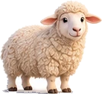
عُجُ
ج
جُ
ع
عُ

Slide 7

عُحُ
ح
حُ
ع
عُ

Slide 8


عُخُ
خ
خُ
ع
عُ

Slide 9
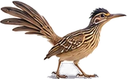

عُدُ
د
دُ
ع
عُ

Slide 10

عُذُ
ذ
ذُ
ع
عُ

Slide 11


عُرُ
ر
رُ
ع
عُ

Slide 12


عُزُ
ز
زُ
ع
عُ

Slide 13

عُسُ
س
سُ
ع
عُ

Slide 14


عُشُ
ش
شُ
ع
عُ

Slide 15


عُصُ
ص
صُ
ع
عُ

Slide 16

عُضُ
ض
ضُ
ع
عُ

Slide 17


عُطُ
ط
طُ
ع
عُ

Slide 18


عُظُ
ظ
ظُ
ع
عُ

Slide 19
أُعُبُ
ب
بُ
ع
عُ
أ
أُ

Slide 20

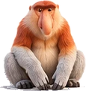
بُعُتُ
ت
تُ
ع
عُ
ب
بُ

Slide 21
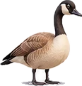

تُعُثُ
ث
ثُ
ع
عُ
ت
تُ

Slide 22

ثُعُجُ
ج
جُ
ع
عُ
ث
ثُ

Slide 23


جُعُحُ
ح
حُ
ع
عُ
ج
جُ

Slide 24

حُعُخُ
خ
خُ
ع
عُ
ح
حُ

Slide 25
خُعُدُ
د
دُ
ع
عُ
خ
خُ

Slide 26
دُعُذُ
ذ
ذُ
ع
عُ
د
دُ

Slide 27


ذُعُرُ
ر
رُ
ع
عُ
ذ
ذُ

Slide 28
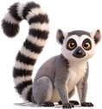
رُعُزُ
ز
زُ
ع
عُ
ر
رُ

Slide 29


زُعُسُ
س
سُ
ع
عُ
ز
زُ

Slide 30
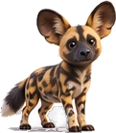
سُعُشُ
ش
شُ
ع
عُ
س
سُ

Slide 31
شُعُصُ
ص
صُ
ع
عُ
ش
شُ

Slide 32

صُعُضُ
ض
ضُ
ع
عُ
ص
صُ

Slide 33


ضُعُطُ
ط
طُ
ع
عُ
ض
ضُ

Slide 34
طُعُظُ
ظ
ظُ
ع
عُ
ط
طُ

Slide 35

ظُعُأُ
أ
أُ
ع
عُ
ظ
ظُ

Slide 36
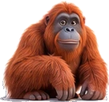
أُعُ
ع
عُ
أ
أُ

Slide 37

بُعُ
ع
عُ
ب
بُ

Slide 38

تُعُ
ع
عُ
ت
تُ

Slide 39


ثُعُ
ع
عُ
ث
ثُ

Slide 40

جُعُ
ع
عُ
ج
جُ

Slide 41


حُعُ
ع
عُ
ح
حُ

Slide 42

خُعُ
ع
عُ
خ
خُ

Slide 43

دُعُ
ع
عُ
د
دُ

Slide 44
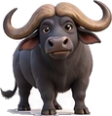

ذُعُ
ع
عُ
ذ
ذُ

Slide 45
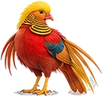

رُعُ
ع
عُ
ر
رُ

Slide 46

زُعُ
ع
عُ
ز
زُ

Slide 47


سُعُ
ع
عُ
س
سُ

Slide 48
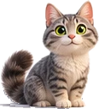
شُعُ
ع
عُ
ش
شُ

Slide 49
صُعُ
ع
عُ
ص
صُ

Slide 50

ضُعُ
ع
عُ
ض
ضُ

Slide 51


طُعُ
ع
عُ
ط
طُ

Slide 52

ظُعُ
ع
عُ
ظ
ظُ

Slide 53


غ
غُ

Slide 54

غُأُ
أ
أُ
غ
غُ

Slide 55

غُبُ
ب
بُ
غ
غُ

Slide 56
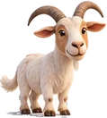
غُتُ
ت
تُ
غ
غُ

Slide 57


غُثُ
ث
ثُ
غ
غُ

Slide 58


غُجُ
ج
جُ
غ
غُ

Slide 59

غُحُ
ح
حُ
غ
غُ

Slide 60

غُخُ
خ
خُ
غ
غُ

Slide 61

غُدُ
د
دُ
غ
غُ

Slide 62

غُذُ
ذ
ذُ
غ
غُ

Slide 63
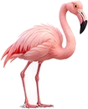
غُرُ
ر
رُ
غ
غُ

Slide 64

غُزُ
ز
زُ
غ
غُ

Slide 65


غُسُ
س
سُ
غ
غُ

Slide 66

غُشُ
ش
شُ
غ
غُ

Slide 67

غُصُ
ص
صُ
غ
غُ

Slide 68


غُضُ
ض
ضُ
غ
غُ

Slide 69


غُطُ
ط
طُ
غ
غُ

Slide 70
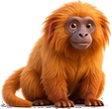
غُظُ
ظ
ظُ
غ
غُ

Slide 71


غُعُ
ع
عُ
غ
غُ

Slide 72

أُغُبُ
ب
بُ
غ
غُ
أ
أُ

Slide 73
بُغُتُ
ت
تُ
غ
غُ
ب
بُ

Slide 74
تُغُثُ
ث
ثُ
غ
غُ
ت
تُ

Slide 75


ثُغُجُ
ج
جُ
غ
غُ
ث
ثُ

Slide 76

جُغُحُ
ح
حُ
غ
غُ
ج
جُ

Slide 77

حُغُخُ
خ
خُ
غ
غُ
ح
حُ

Slide 78
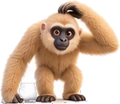
خُغُدُ
د
دُ
غ
غُ
خ
خُ

Slide 79
دُغُذُ
ذ
ذُ
غ
غُ
د
دُ

Slide 80
ذُغُرُ
ر
رُ
غ
غُ
ذ
ذُ

Slide 81


رُغُزُ
ز
زُ
غ
غُ
ر
رُ

Slide 82
زُغُسُ
س
سُ
غ
غُ
ز
زُ

Slide 83


سُغُشُ
ش
شُ
غ
غُ
س
سُ

Slide 84

شُغُصُ
ص
صُ
غ
غُ
ش
شُ

Slide 85
صُغُضُ
ض
ضُ
غ
غُ
ص
صُ

Slide 86

ضُغُطُ
ط
طُ
غ
غُ
ض
ضُ

Slide 87
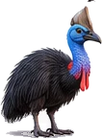

طُغُظُ
ظ
ظُ
غ
غُ
ط
طُ

Slide 88


ظُغُعُ
ع
عُ
غ
غُ
ظ
ظُ

Slide 89


عُغُأُ
أ
أُ
غ
غُ
ع
عُ

Slide 90
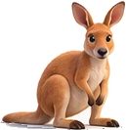
أُغُ
غ
غُ
أ
أُ

Slide 91
بُغُ
غ
غُ
ب
بُ

Slide 92
تُغُ
غ
غُ
ت
تُ

Slide 93

ثُغُ
غ
غُ
ث
ثُ

Slide 94
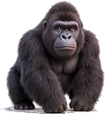
جُغُ
غ
غُ
ج
جُ

Slide 95


حُغُ
غ
غُ
ح
حُ

Slide 96
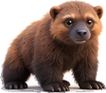
خُغُ
غ
غُ
خ
خُ

Slide 97
دُغُ
غ
غُ
د
دُ

Slide 98

ذُغُ
غ
غُ
ذ
ذُ

Slide 99


رُغُ
غ
غُ
ر
رُ

Slide 100
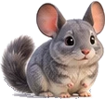
زُغُ
غ
غُ
ز
زُ

Slide 101

سُغُ
غ
غُ
س
سُ

Slide 102
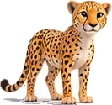
شُغُ
غ
غُ
ش
شُ

Slide 103
صُغُ
غ
غُ
ص
صُ

Slide 104

ضُغُ
غ
غُ
ض
ضُ

Slide 105
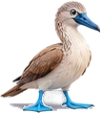
طُغُ
غ
غُ
ط
طُ

Slide 106

ظُغُ
غ
غُ
ظ
ظُ

Slide 107

عُغُ
غ
غُ
ع
عُ

Slide 108

عُمَرُ
غَسَلَهُ
غَسَلَهُ عُمَرُ

Slide 109
وَكَبُرَ
عَظُمَ
عَظُمَ وَكَبُرَ

Slide 110
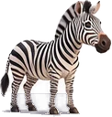
عُمَرُ
جَمَعَهُ
جَمَعَهُ عُمَرُ

Slide 111
وَنَظُفَ
غُسِلَ
غُسِلَ وَنَظُفَ

